Slide 1
МБҮӨТ “Тиэлиги орто оскуолата”
Оҕону сахалыы тыыннаан иитиигэ
эһээ, эбээ оруола
(бырайыак)
Толордо: Аргунова Галина Егоровна, алын кылаас учуутала

Slide 2
Сир үрдүгэр айылҕаттан айыллыбыт бастакы тэрилтэ – ыал. Былыр – былыргыттан киһи-аймах сайдыытыгар ураты дьоһуннаах оруолу ылааччы – ыал. Ханнык баҕарар дойдуга, хайа да омукка үүнүү-сайдыы, уйгу-быйаҥ олох төрдө – ыал. Ол курдук үрдүк аналлаах – саха ыала. Саха киһитэ бэйэтин «айылҕа оҕотобун» диэн ааттанар. «Кини ийэ, аҕа, эбээ, эһээ, үлэ, үтүө сыһыан диэн үҥэр-сүктэр буоллаҕына, өлбөт үөстэниэҕэ, киһи буолар кэскиллэниэҕэ» диэн өбүгэ дьоммут этэн кэбиспит үтүө өйдөбүллэрин туоһулаан туран, мин норуот педагогикатыгар тохтуом этэ.

Slide 3
Кэм ирдэбилигэр сөп түбэһиитэ:
Тыа сиригэр үлэ миэстэтэ суох буолан төрөппүт атын сиргэ үлэлии барарга күһэллэр. Мантан сиэттэрэн эппиэтинэһи эбээ, эһээ сүгэр, оҕо төрөппүттэриттэн тэйэр.

Slide 4
Үлэм сыала:
Норуот үгэстэрин туһанан оҕону иитии.
Соруктарым:
Оҕону сахалыы тыыннаан иитиигэ эбээ, эһээ оруолун үрдэтии;
Иитии үлэтин хайысхаларынан наардаан бэйэ үлэтигэр сыһыаран киллэрии;
Алын сүһүөх оскуола выпускниктарыгар норуот үгэһин, култууратын эккэ-хааҥҥа, өйгө-санааҕа иҥэрии.

Slide 5
Үлэм былаана:
I түһүмэх:
1 кылаас 2013-2014 үөрэх сыла
“Мин оскуола үөрэнээччитэбин”
II түһүмэх:
2 кылаас 2014-2015 үөрэх сыла
«Мин тирэ5им – дьиэ кэргэним»
III түһүмэх:
3 кылаас 2015-2016 үөрэх сыла
«Отонноотоххо окоойук туолар, үлэлээтэххэ үлэ бүтэр»
IV түһүмэх:
4 кылаас 2016-2017 үөрэх сыла
«Үөрэх үктэлин көмөлөөн дабайыы»

Slide 6
Үлэм хайысхалара:
Ааҕар
дьиэ кэргэн
Сиэр-туом,
норуот үгэһэ
Оҕону сахалыы тыыннаан иитиигэ эбээ, эһээ оруола
Үлэҕэ
иитии
Төрүт
дьарык
Айылҕалыын
алтыһыы
Култуура

Slide 7
Сиэр-туом, норуот үгэһэ
Похуот
НПК «Дьиэ кэргэн экономиката» (Наахаратааҕы МХ иһинэн ааҕыыга Александрова Анжела дипломант IIIстепени)
Экскурсия
Туризм
Кылаас чаастара

Slide 9
Айылҕалыын алтыһыы
Кэтээн көрүү
НПК “Күнү-дьылы кэтээн көрүү” (улуустааҕы ааҕыыга Петрова Саргы дипломант III степени)
Күөх эйгэ (бырайыак)
Тематическай тэрээһиннэр

Slide 10
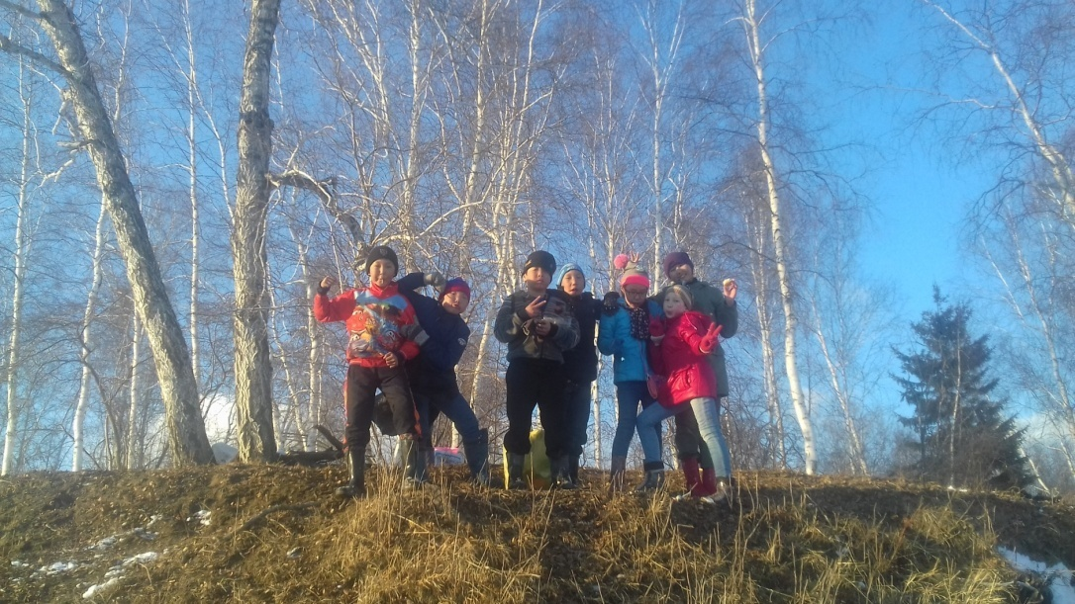
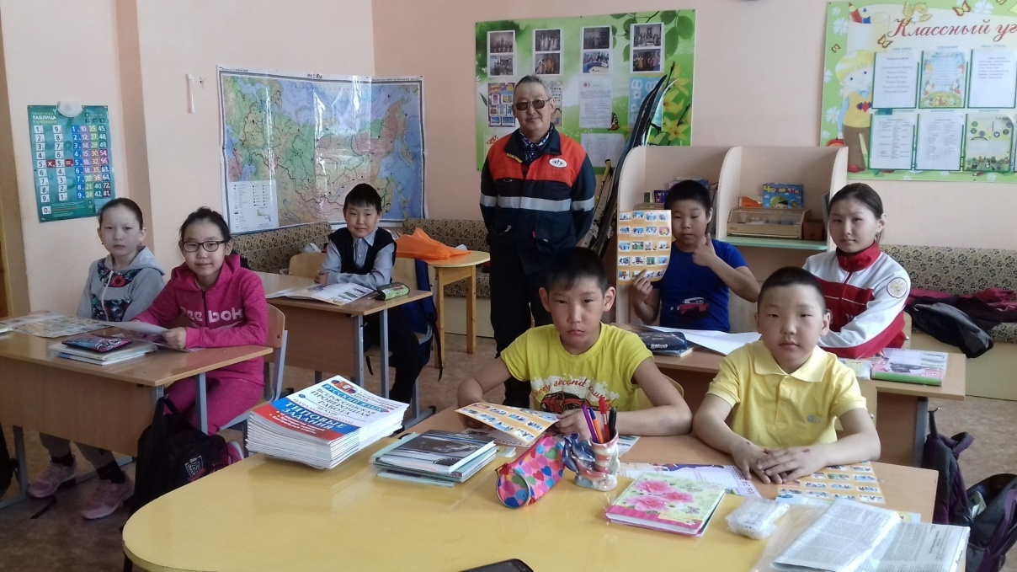
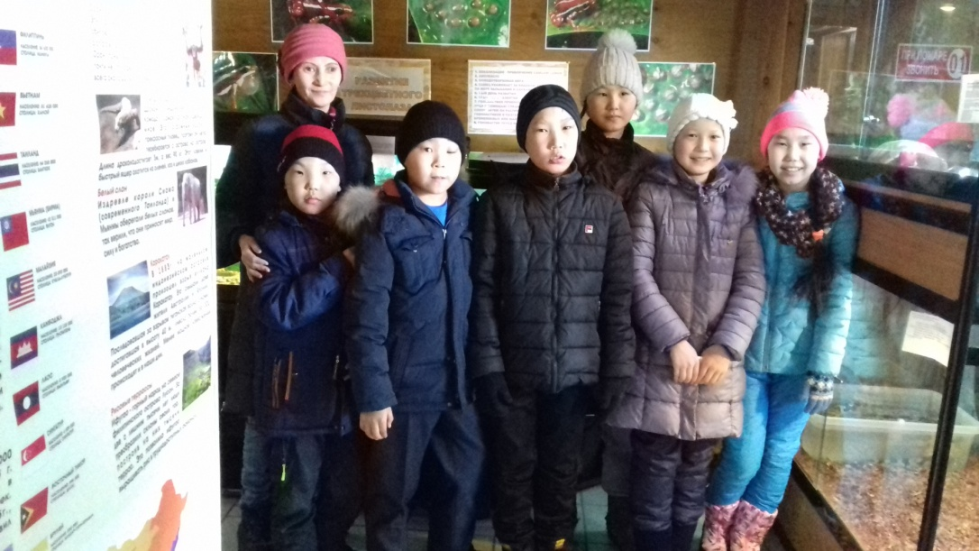

Slide 11
Төрүт дьарык
Оттооһун
Булт кистэлэҥнэрэ (күөгү, илим, туһах)
Муҥха
Куйуур
Сүөһү иитиитэ
Сайылыкка көһүү

Slide 12
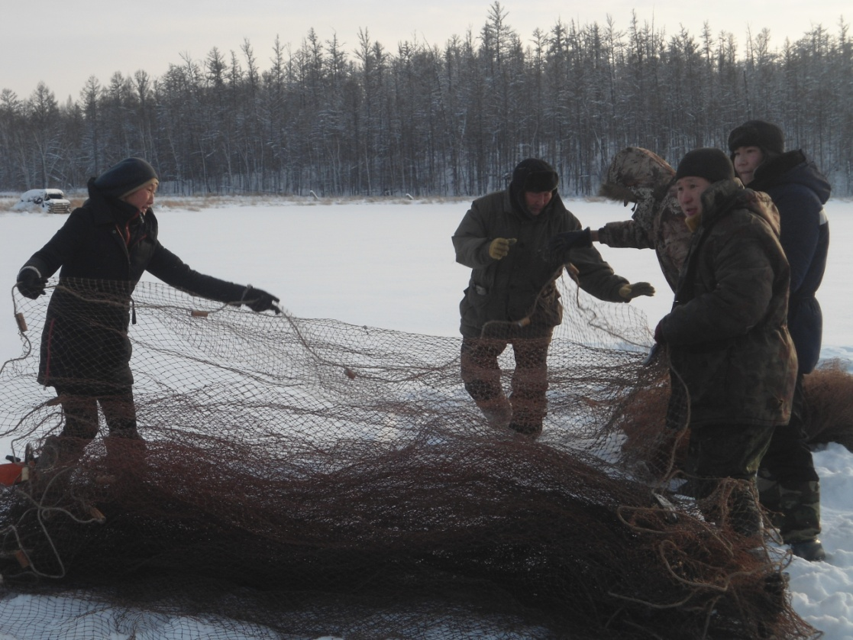

Slide 13
Үлэҕэ иитии
Оттооһун
Иис
Ас астааһына
Оҕуруот көрүү
Субуотунньуктар
Бэсиэдэ

Slide 14
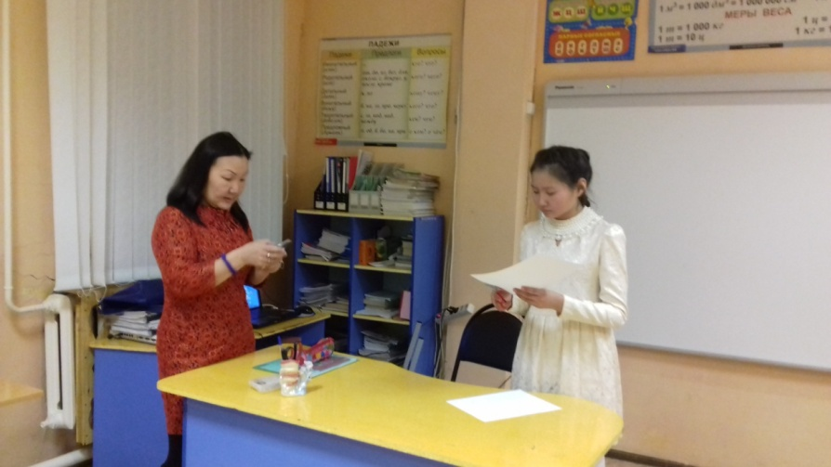
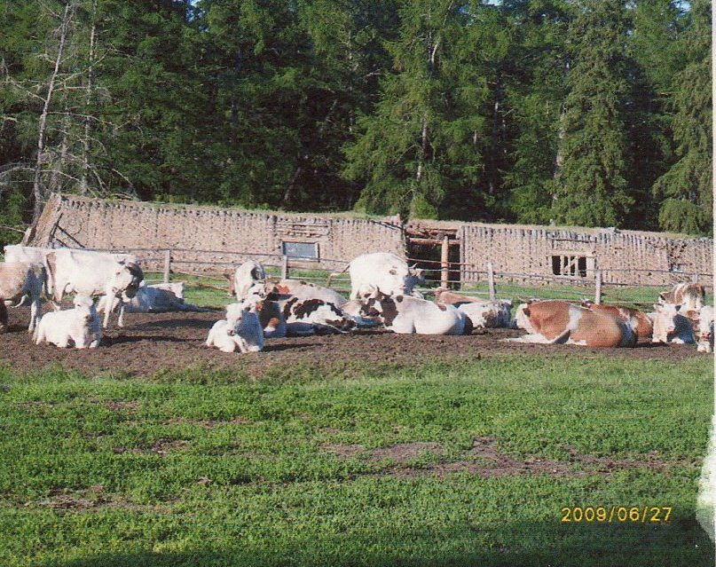
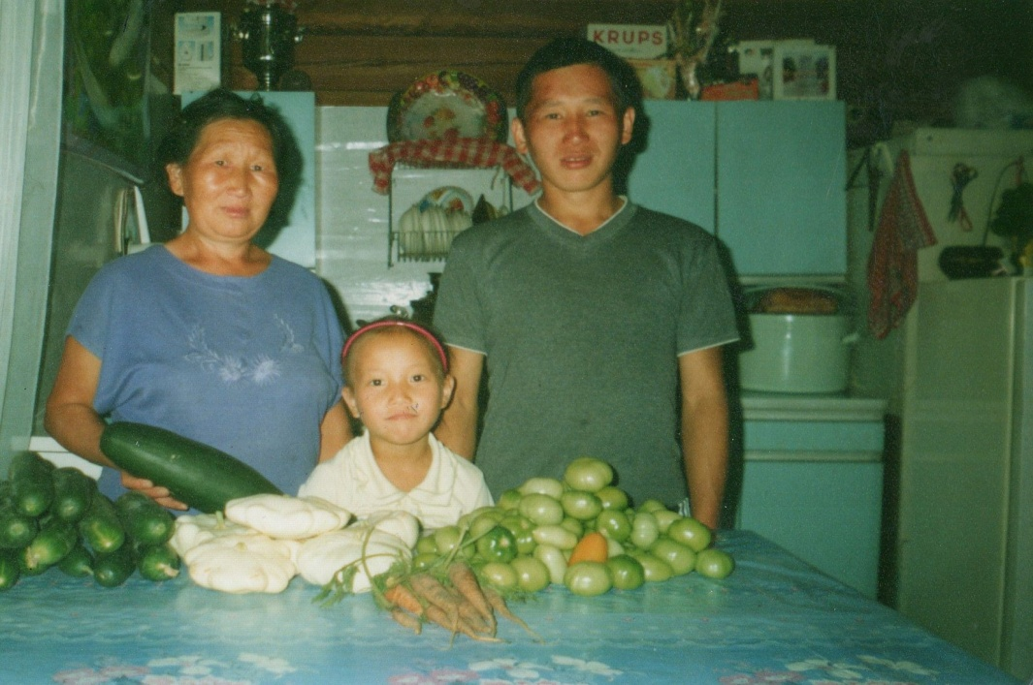

Slide 15
Култуура
Олоҥхо истии, ааҕыы
Олоҥхону толоруу
НПК «Түөлбэм олоҥхоһута – Григорьев И.А» (Наахаратааҕы МХ иһинэн ыытыллыбыт ааҕыыга Осипов Алеша)
Хомус
Оһуохай киэһээтэ
Ыһыах

Slide 16
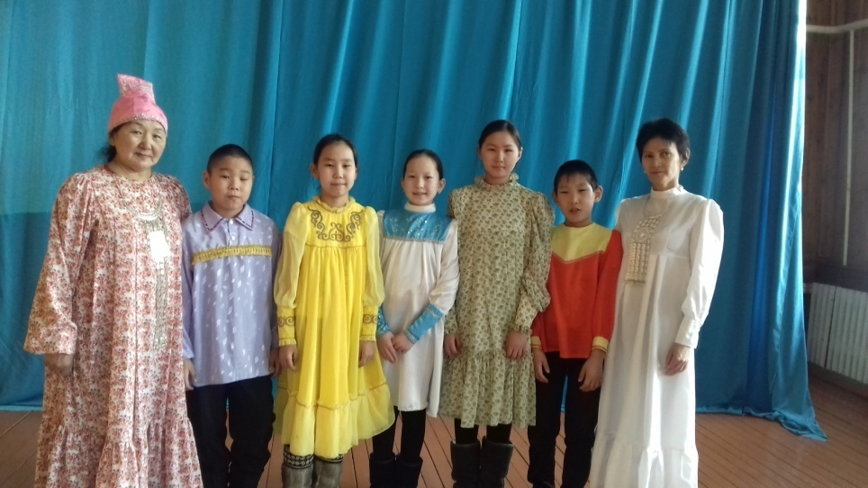
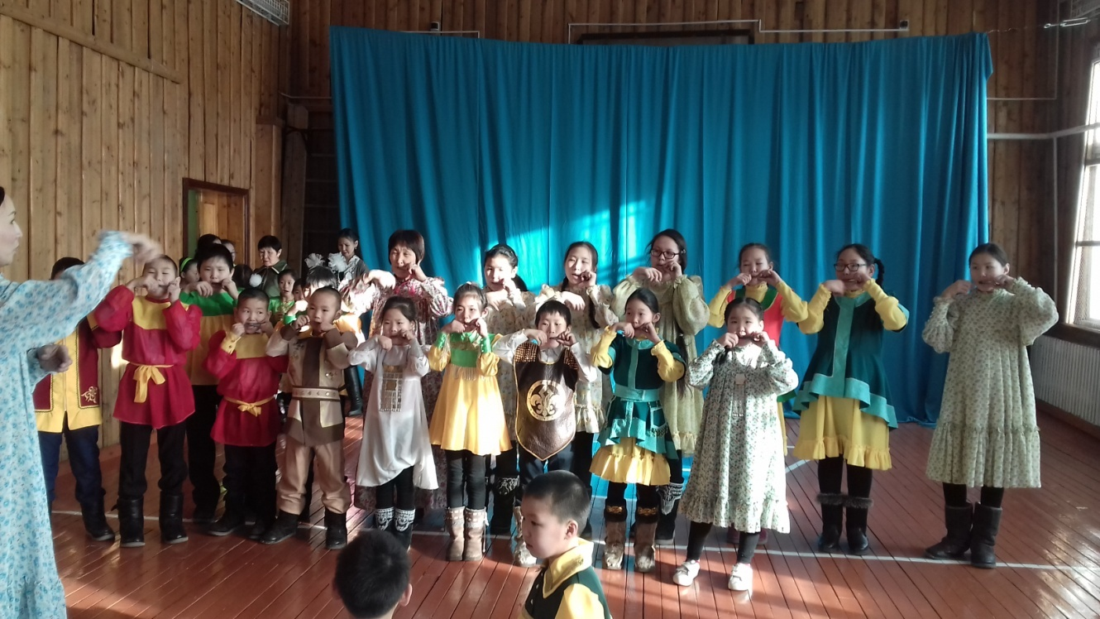
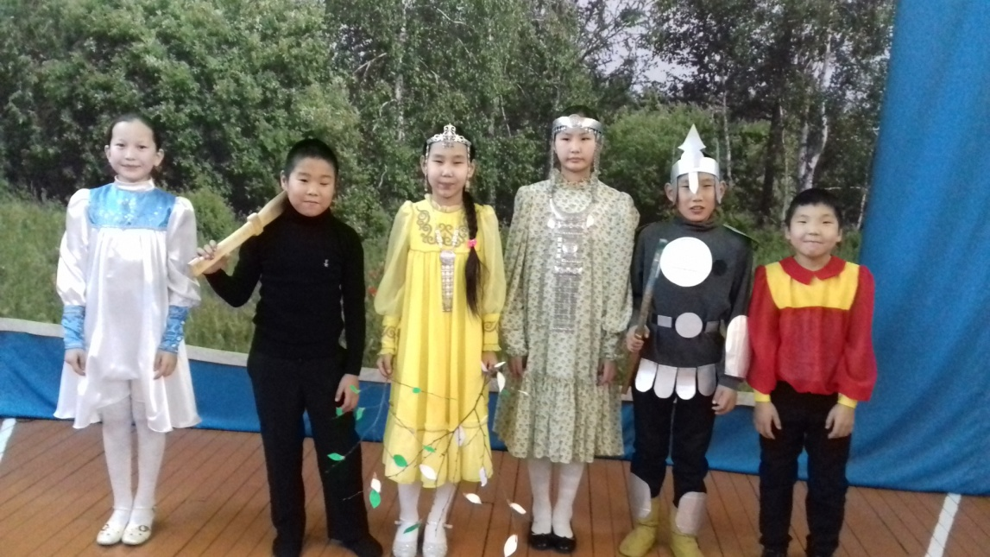

Slide 17
Ааҕар дьиэ кэргэн
Хаһыакка, сурунаалга сурутуу
Ыалынан ааҕыы
«Ааҕар дьиэ кэргэн” күрэх
Тематическай кылаас чаастара
Библиотечнай уруоктар

Slide 18
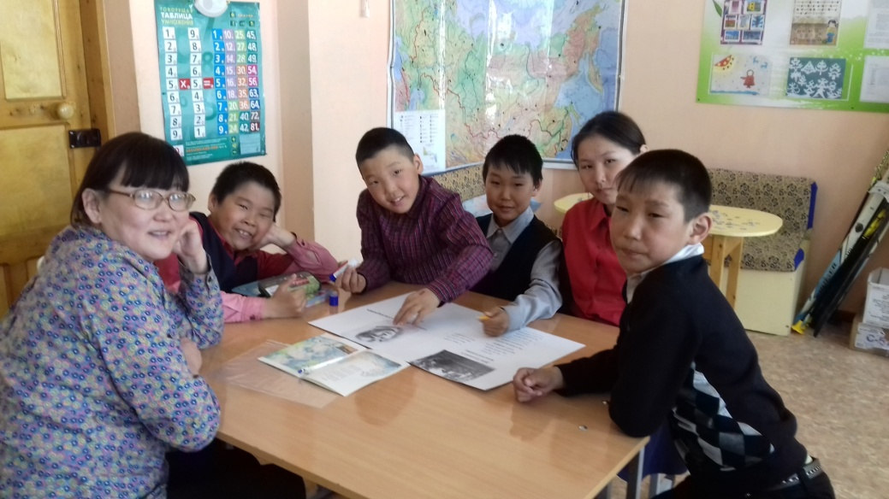
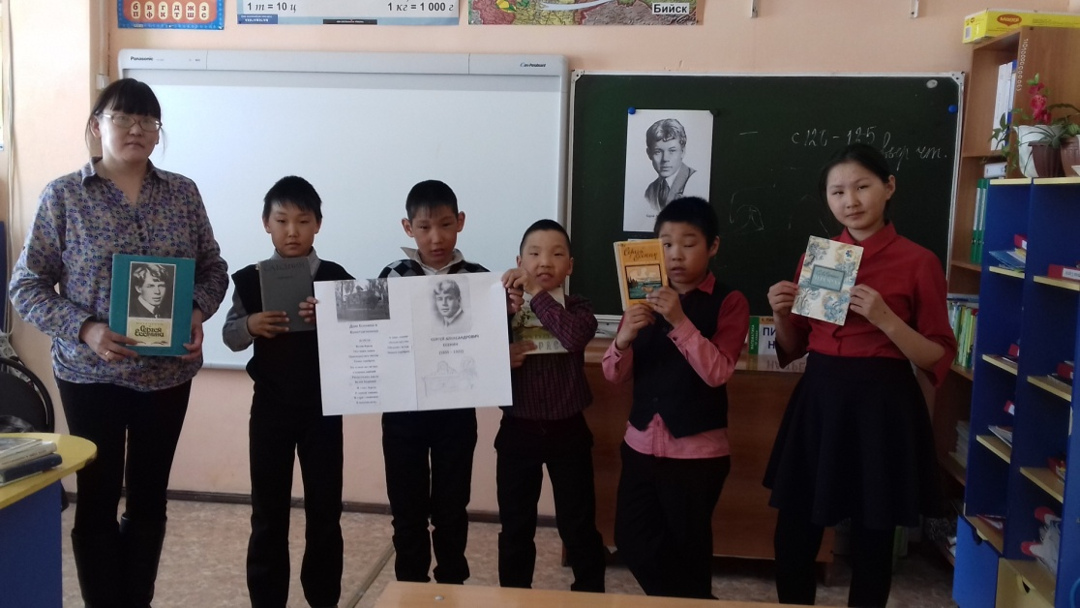
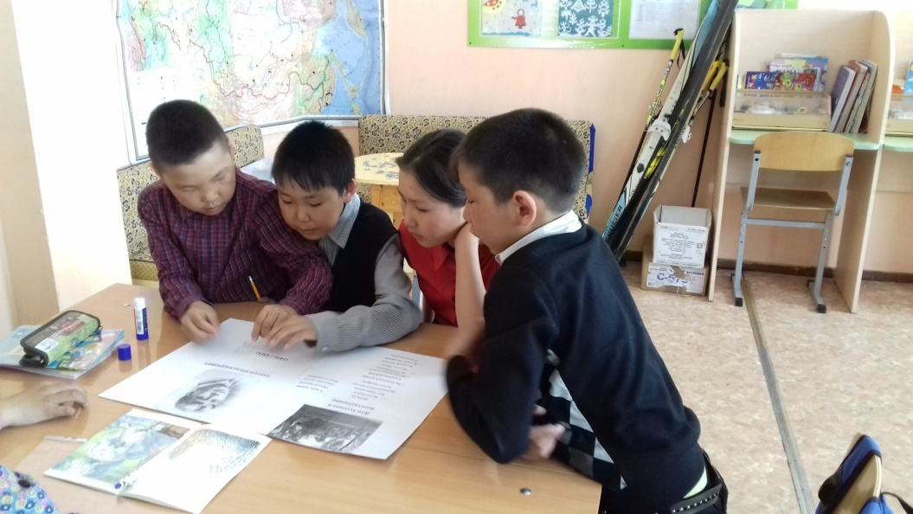

Slide 19
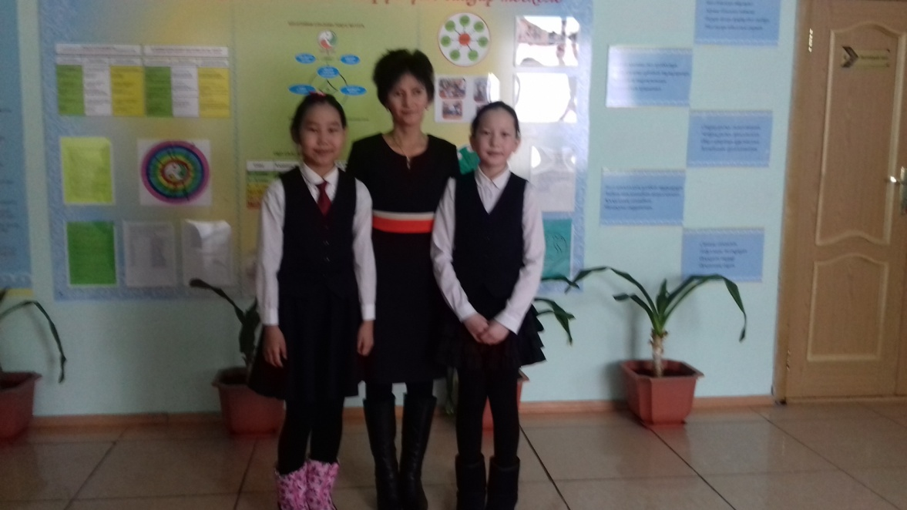
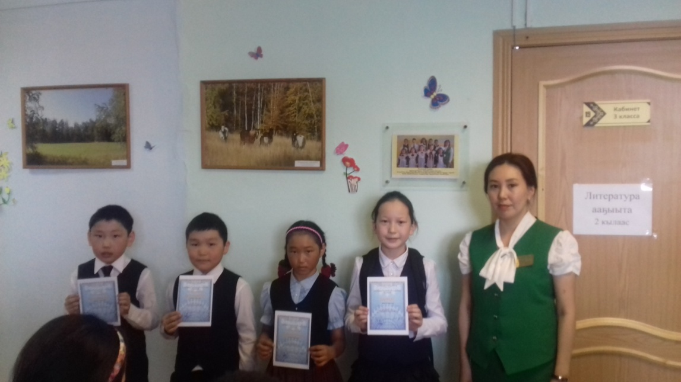
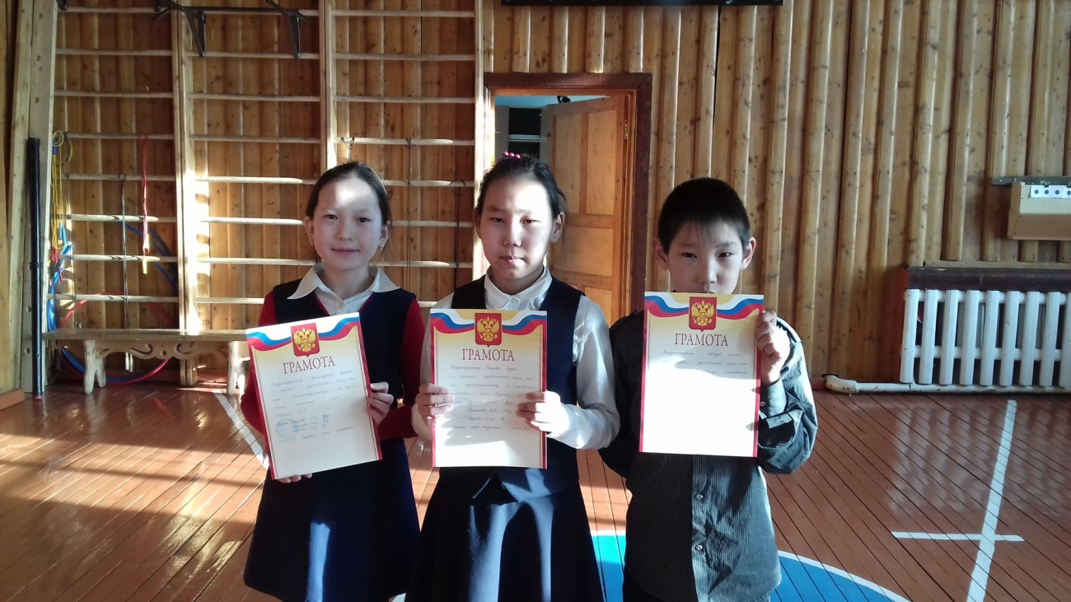

Slide 21
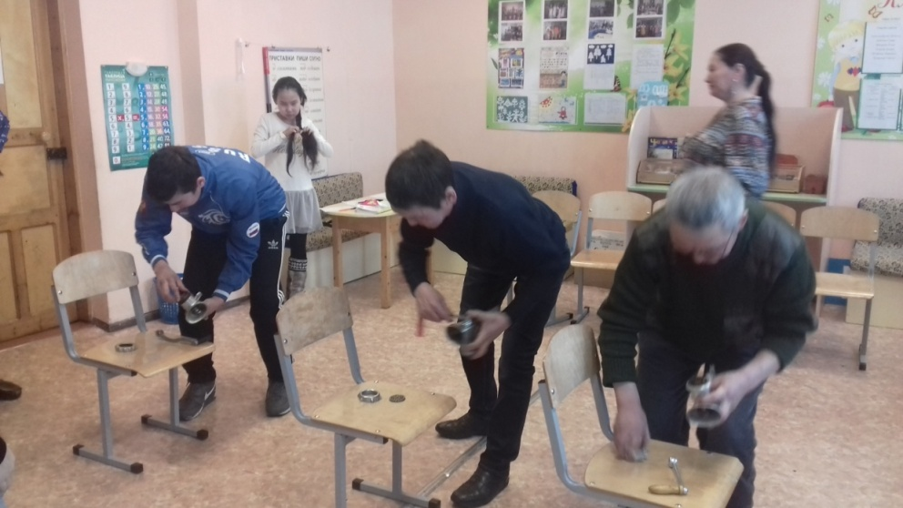
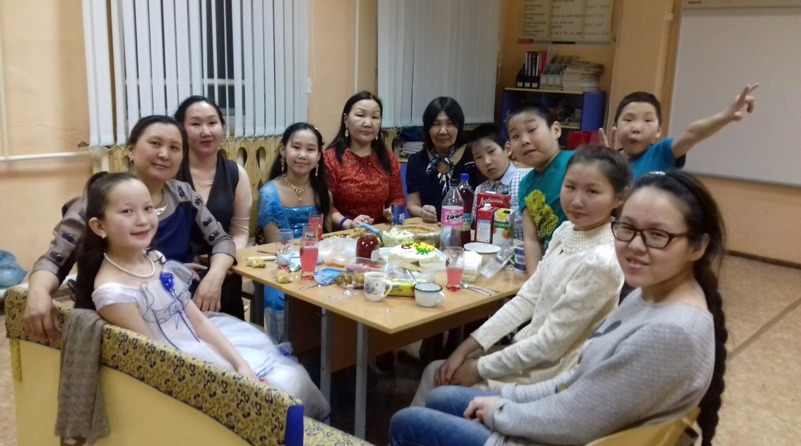
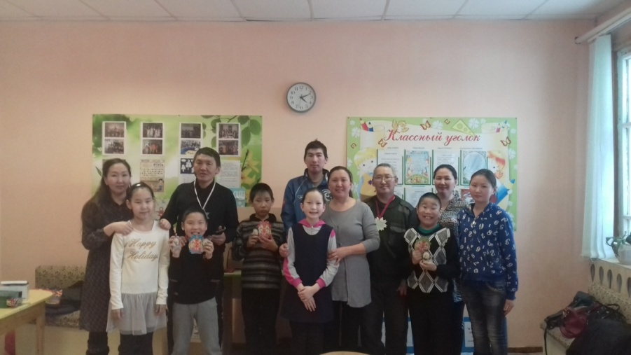

Slide 22
Түмүк
Түмүктээн эттэххэ, хас биирдии киһи тулалыыр айылҕатыгар, олоҕор-дьаһаҕар, сүрүн дьарыгар, итэҕэлигэр уонна үгэстэригэр дьүөрэлээн оҕотун иитэригэр кыһаныахтаах дии саныыбын. «Быһыы – майгы аймалҕаннаах кэмигэр олох педагогикатын үтүө үгэстэрин сатабыллаахтык туһаныы олох бэйэтин ирдэбилинэн буоларын умнумуоххайыҥ», - диэн үөрэхтээхтэр этиилэригэр сөбүлэһэбин.

